Slide 1

Deferred MBA:
대학(원)생만의 커리어 치트키
Harvard, Stanford MBA로 가는 가장 빠르고 확실한 로드맵
글로벌 리더의 시작, 리더스 MBA
LEADERS MBA

Slide 2

[PART 1]
Deferred MBA란 무엇인가?
미래의 성공을 대학 시절에 미리 확보하는 전략

Slide 3


경력 없이 TOP MBA 지원
Deferred MBA의 핵심 메커니즘:
학부 또는 대학원 마지막 학년에 지원
경력 없이 우선 합격 통지서 확보
2~5년간 취업/창업 후 입학 연기(Defer)
졸업과 동시에 정해진 미래를 가지고 커리어 시작
LEADERSMBA

Slide 4






당신을 기다리는 TOP 20 MBA 스쿨
The M7 Schools
Top Global MBA
Total 20+ Schools
Harvard (2+2), Stanford (GSB), Wharton, Chicago Booth, Columbia, Kellogg, MIT Sloan
NYU Stern, Yale SOM, Berkeley Haas, Darden, Emory Goizueta 등
현재 미국 비롯 전세계 약 20여 개 최상위권 경영대학원에서 Deferred 전형 운영 중
※ 학교별로 지원 시기와 세부 요건이 상이하므로 전문가의 가이드가 필수적입니다.
LEADERS MBA

Slide 5
[PART 2]
왜 Deferred MBA인가?
일반 전형 지원자보다 5년 앞서가는 4가지 이유

Slide 6




도전적인 커리어와 네트워크
적극적인 커리어 발전
얼리 네트워킹
입학이 보장되어 있으므로 '스펙 쌓기용' 취업이 아닌 스타트업, 해외 근무, 비영리 단체 등 세상을 바꿀 수 있는 나만의 도전적이고 실험적인 커리어를 과감히 시작할 수 있습니다.
합격과 동시에 하버드, 스탠포드 등 MBA 동문 커뮤니티에 진입합니다. 경력을 쌓는 2~5년 동안 학교의 리소스와 전 세계 엘리트 네트워크를 미리 활용하는 엄청난 메리트를 누리세요.
LEADERS MBA

Slide 7




최적화된 준비와 안정성
TEST SCORE 극대화의 최적기회
리스크 제로 (Zero Risk)
대학(원)생 시기는 시험 준비에 최적화된 '학생 모드'입니다. 직장인이 된 후 퇴근하고 공부하는 것보다 학부 시절의 감각으로 GMAT/TOEFL 고득점을 확보하기 훨씬 유리합니다. 게다가 GMAT 성적은 5년간 유효하니 일단 고득점을 만들 수 있는 기회를 최대한 활용하세요.
Deferred 전형에서 떨어져도 경력을 쌓은 후 일반 전형으로 재지원이 가능합니다. 재지원 시 학교는 지원자의 일관된 관심을 높게 평가하여 오히려 선호하는 경향이 높습니다.
LEADERS MBA

Slide 8
[PART 3]
합격을 위한 3단계 프로세스
전략이 합격을 만듭니다

Slide 9

STEP 1: SCORE의 확보
GPA & GMAT: 경력이 없는 지원자를 차별화하는 첫 번째 포인트입니다.
Low GPA의 해결책: GPA가 낮더라도 높은 GMAT 점수로 학업 능력을 증명하면 합격이 가능합니다.
5년의 유효기간: 지금 따놓은 점수는 일반 전형이나 타 석/박사 지원 시에도 활용 가능합니다.
LEADERS MBA

Slide 10
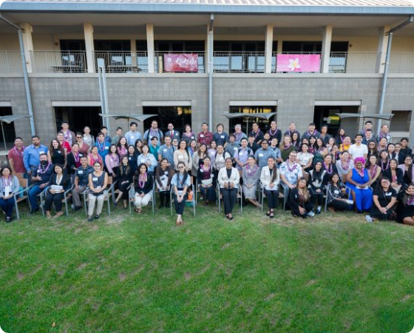
STEP 2 & 3: 스토리와 추천서
나만의 차별화 포인트
Storytelling: 인턴십, 동아리, 봉사활동에서 리더십과 문제해결 능력을 추출하여 미래의 비전을 에세이에 담아내야 합니다.
Recommendation: 교수님과 인턴 상사 등 나를 다각도로 증명해 줄 추천인을 선별하여 장점과 잠재력을 구체적 케이스로 보여주어야 합니다.
LEADERS MBA

Slide 11
합격의 가장 확실한 파트너, 리더스MBA
글로벌 1위, 대한민국 지원자 80%의 선택
1. GMAT SCORE 글로벌 1위:
LEADERS MBA 만의 20년 노하우로
글로벌 평균보다 50점 이상 높은 독보적인 점수를 만들어냅니다.
2. 차별화된 컨설팅:
가장 폭넓은 경험을 가진 LEADERSMBA 컨설팀이 독창적인 스토리라인과 추천서 작성을 가이드합니다.
LEADERS MBA

Slide 12


TOP MBA 가 당신을 기다립니다.
앞서서 미래를 만들어나가세요.
"GMAT 과 Deferred MBA를 통해 5년 먼저 글로벌 무대로 "
상담 및 문의
리더스 MBA
www.leadersmba.com | 02-512-7666
LEADERS MBA

Slide 13



IMAGE SOURCES
https://cloudinary.hbs.edu/hbsit/image/fetch/q_auto,c_fill,ar_3:4/f_webp/https%3A%2F%2Fwww.hbs.edu%2Fctfassets%2Fpublic%2Fimages%2F7Khnpyq2itEt439rhR53Af%2Fbaker-front-900x1200-231011.jpg
Source: www.hbs.edu
https://static.wixstatic.com/media/79e0e5_d6f8f17502004aad86374cc71ba0ea9d~mv2.png/v1/fill/w_568,h_324,al_c,q_85,usm_0.66_1.00_0.01,enc_avif,quality_auto/79e0e5_d6f8f17502004aad86374cc71ba0ea9d~mv2.png
Source: www.goalisb.com
https://westoahu.hawaii.edu/kaloinews/wp-content/uploads/2024/11/KukuluGroupFA24-696x464.jpg
Source: westoahu.hawaii.edu

